Slide 1

인천대학교 무역학부 소그룹
DEBA Lab
(Digital Economy & Business Analytics Lab)
1기 손도언, 장민재, 차명주, 임보민

Slide 2
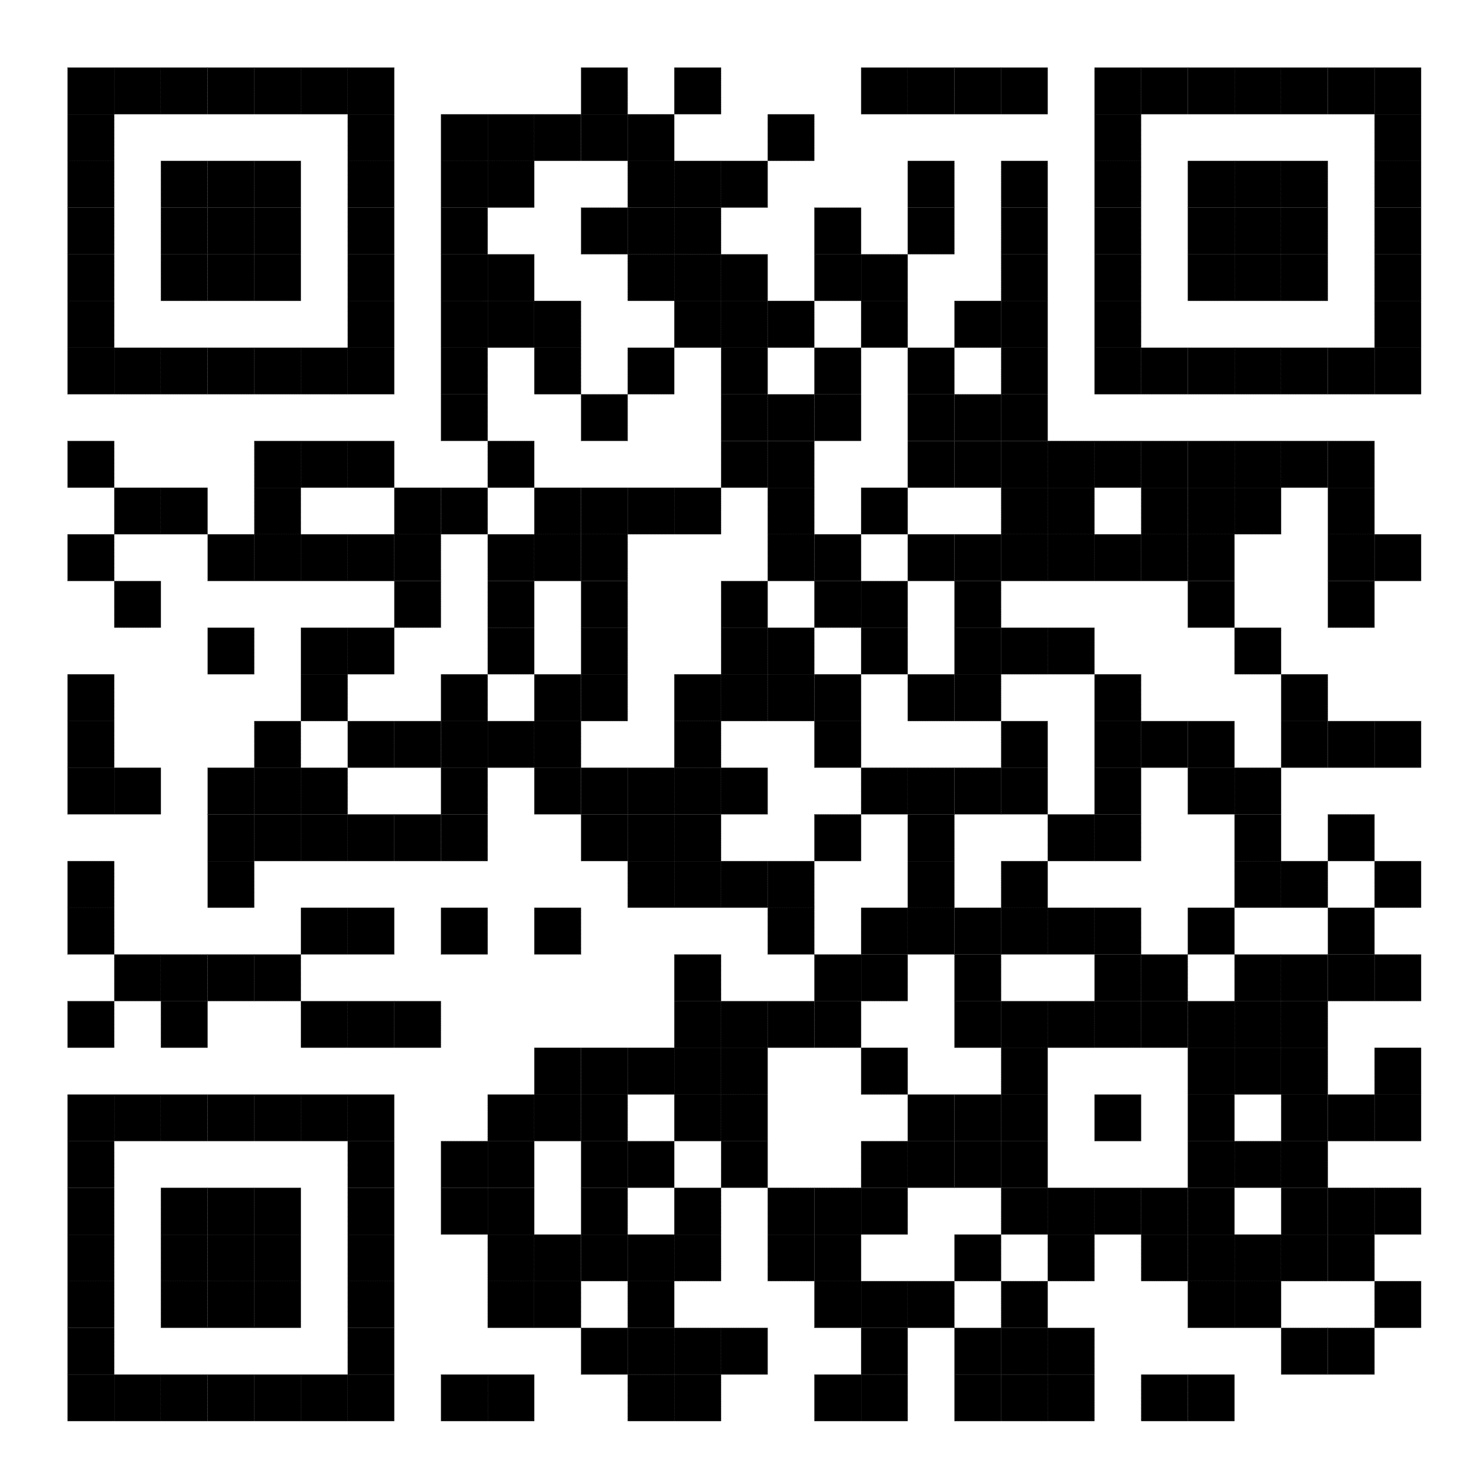
Contents
발표 자료 다운
Ⅰ. DEBA 소그룹 소개
Ⅱ. 지난 기수 활동 현황 및 올해 계획
Ⅲ. DEBA를 통한 우리의 목표 및 계획

Slide 3

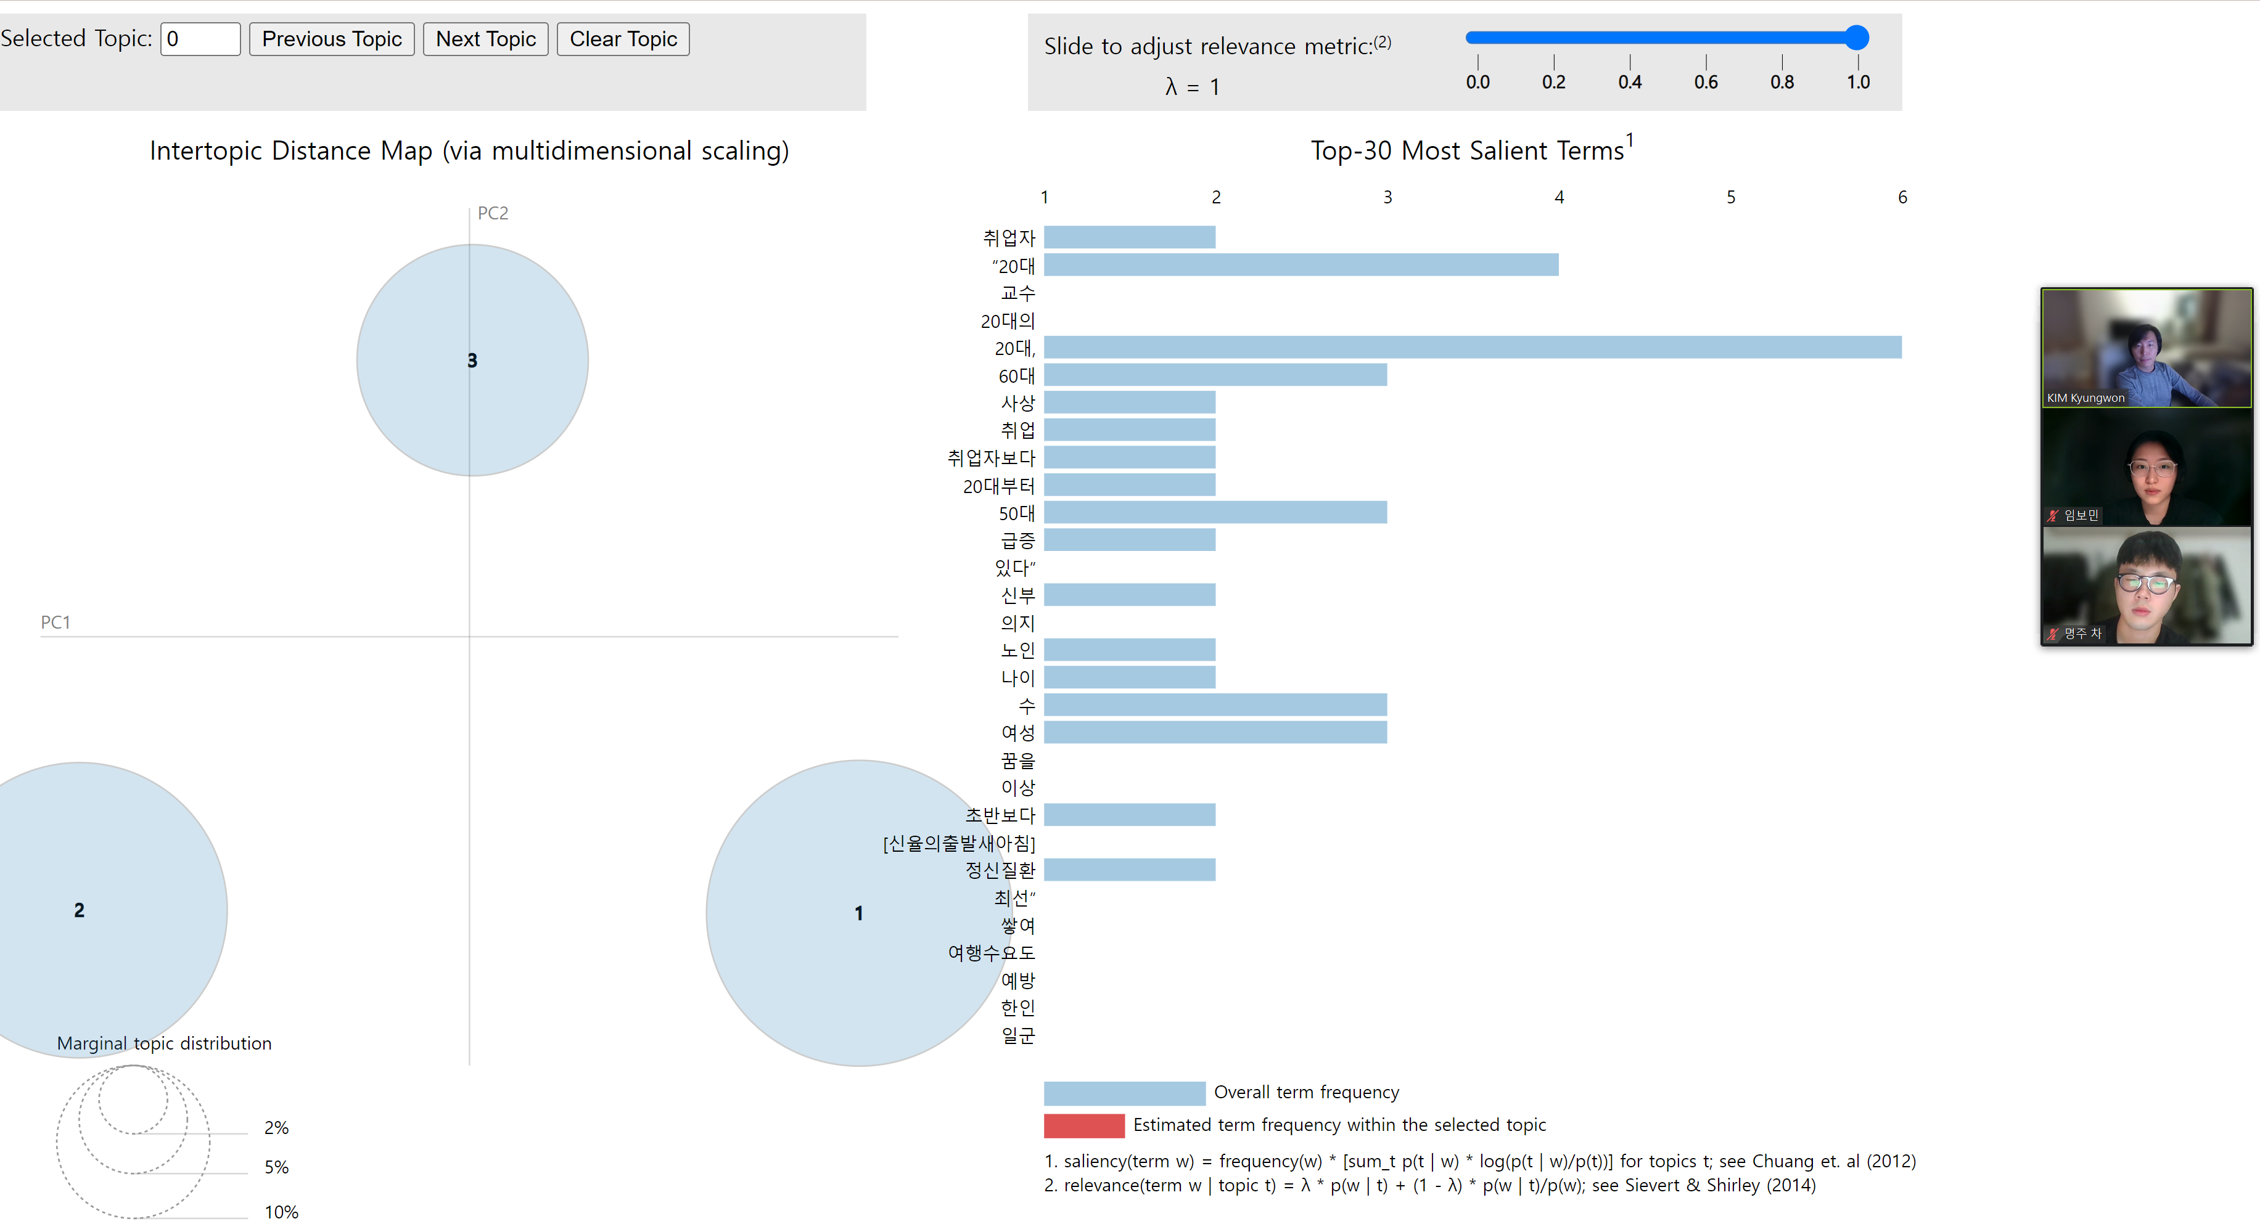
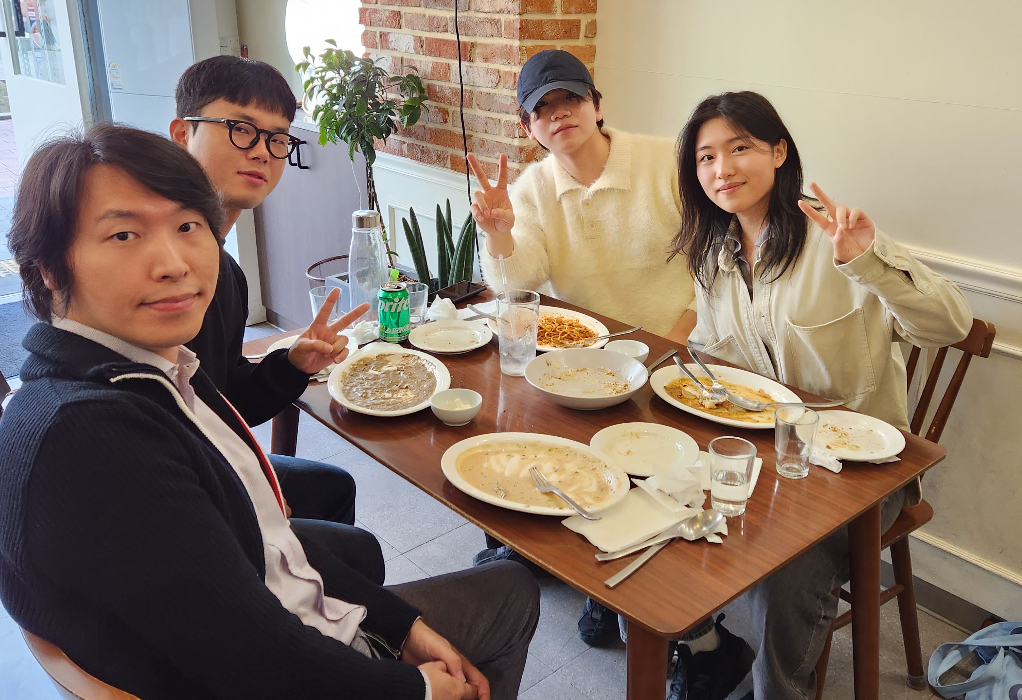

DEBA 소그룹 소개
DEBA 방향과 1기 소개
디지털경제의 표준이 되어가고 있는 빅데이터와 머신/딥러닝이란 인공지능 이론을 활용하여,
경제산업 분야의 문제를 데이터를 기반으로 정량적으로 분석하고 의사결정함으로써 전략적으로 문제를 해결하기 위한 방법을 연구

Slide 4
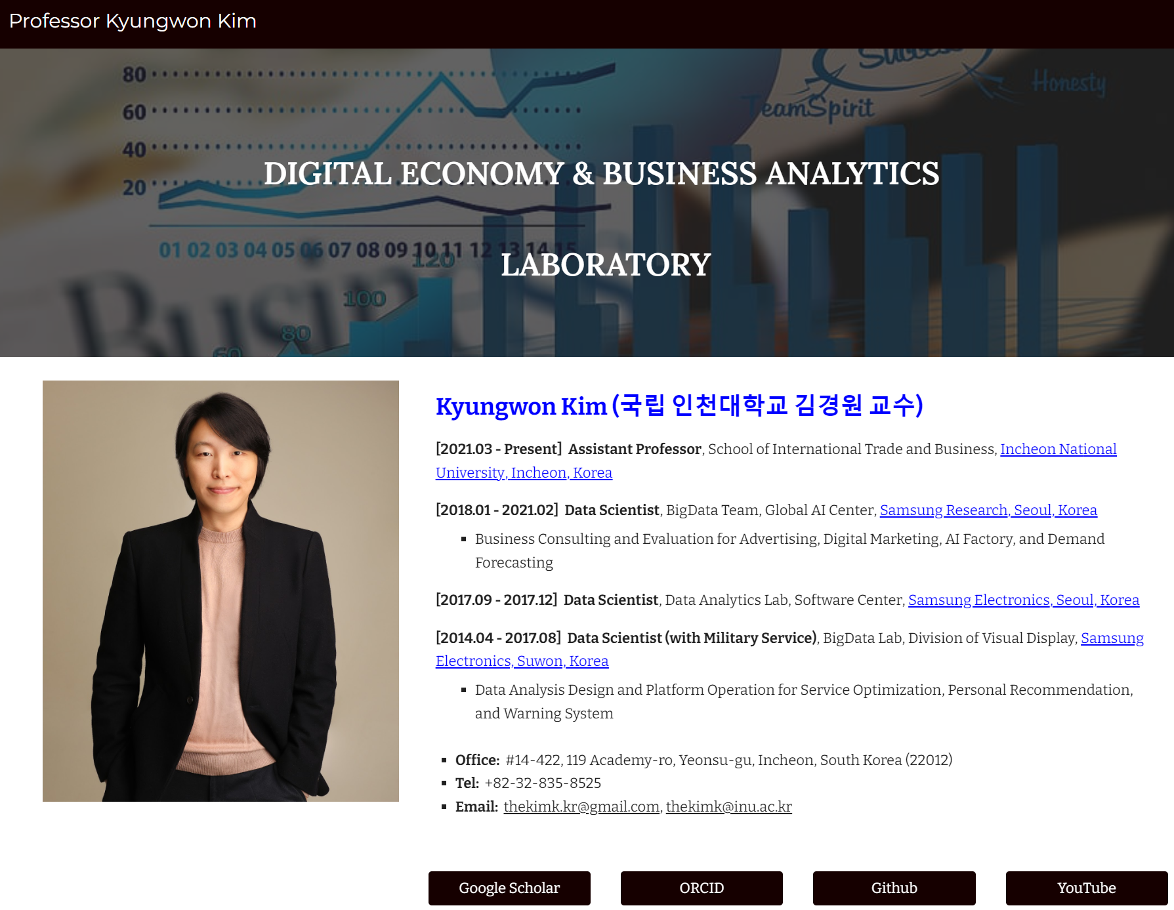
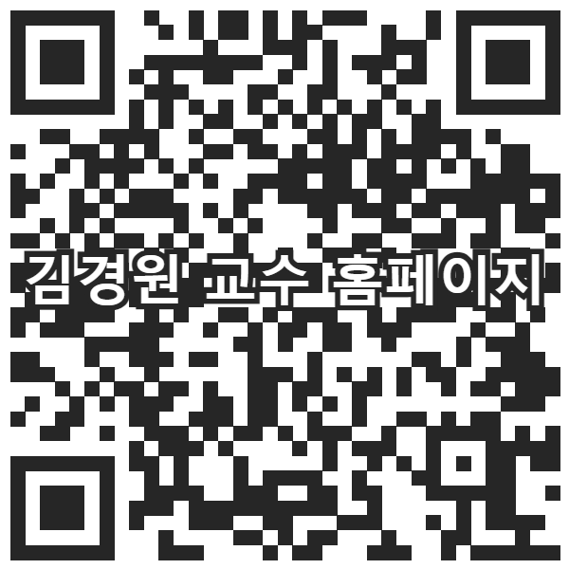
DEBA 소그룹 소개
DEBA 지도 김경원 교수
現 인천대학교 글로벌정경대학 조교수 前 삼성전자 및 삼성리서치
글로벌 인공지능센터 데이터사이언티스트
前 한국인터넷진흥원, 대신증권, 금융감독원…
S-Oil, LG에너지솔루션, 삼성전자, SKT, 삼성금융그룹,
현대모비스, 대우조선해양 등 디지털전환 자문 및 강의
2024 ‘25년도 예산확보를 위한 생성형AI 활용 KTX 미래 수송수요 예측
2024 XAI 활용 빅데이터DB 구축 및 개인기부자 예측
2023 XAI 활용 미디어 텍스트 기반 Ageism 감성 트랜드 예측
2022 텍스트마이닝 기반 시계열 미래전망 트랜드 예측
2021 의사결정 문제 활용을 위한 디지털데이터 라벨링
2020 실시간 광고효과 추론 및 광고 수요자 및 공급자 최적 가격 예측
2019 디지털 마케팅 프로모션 효과 증대를 위한 개인화 광고 추천
2018 마케팅 채널별 매출기여도 분석 및 최적 마케팅 투자 포트폴리오 추천
2017 고객 불만 사전대응 및 감소를 위한 VOC 경보시스템 구축
2016 개인화화 추천을 위한 빅데이터 기반 고객정보 추론과 사용성 분석

Slide 5
DEBA 소그룹
Contents
Ⅰ. DEBA 소그룹 소개
Ⅱ. 지난 기수 활동 현황 및 올해 계획
Ⅲ. DEBA를 통한 우리의 목표 및 계획

Slide 6
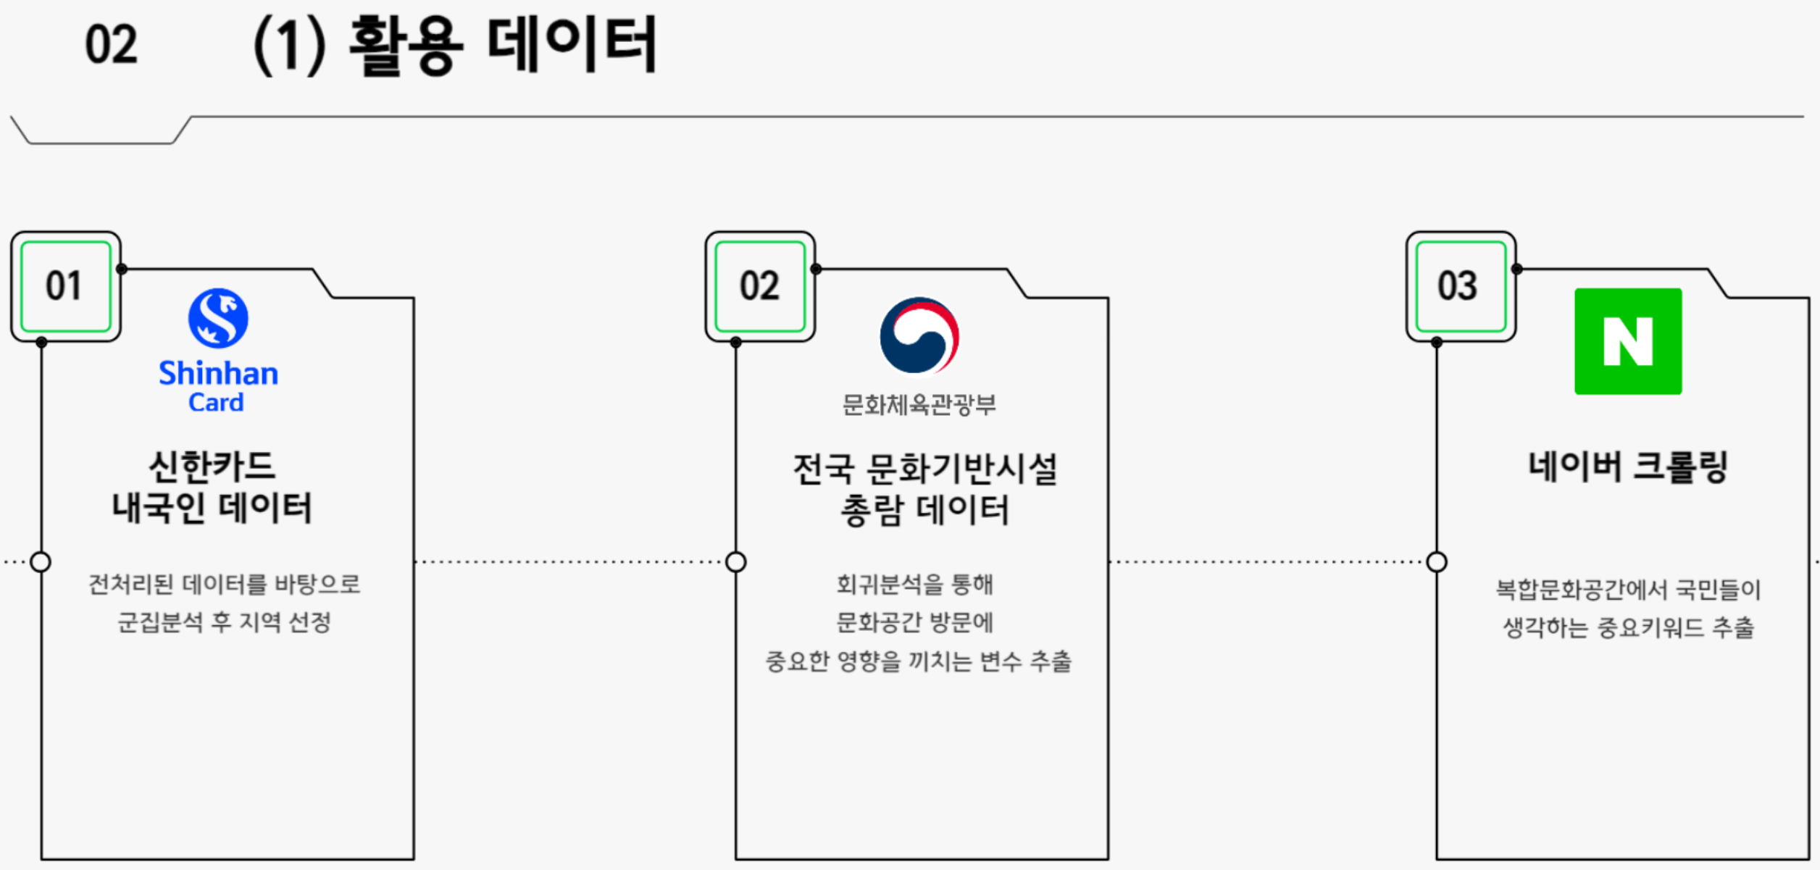
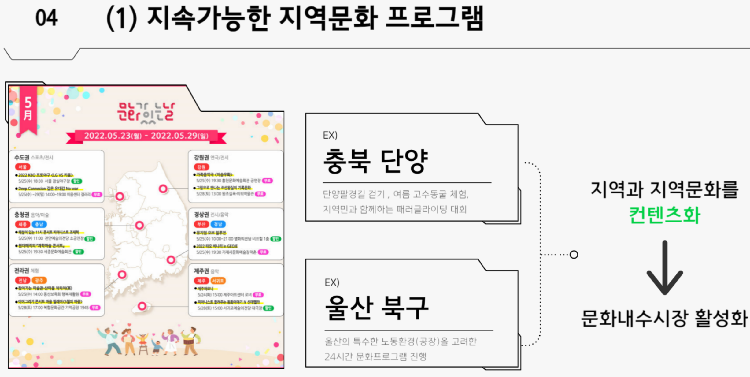
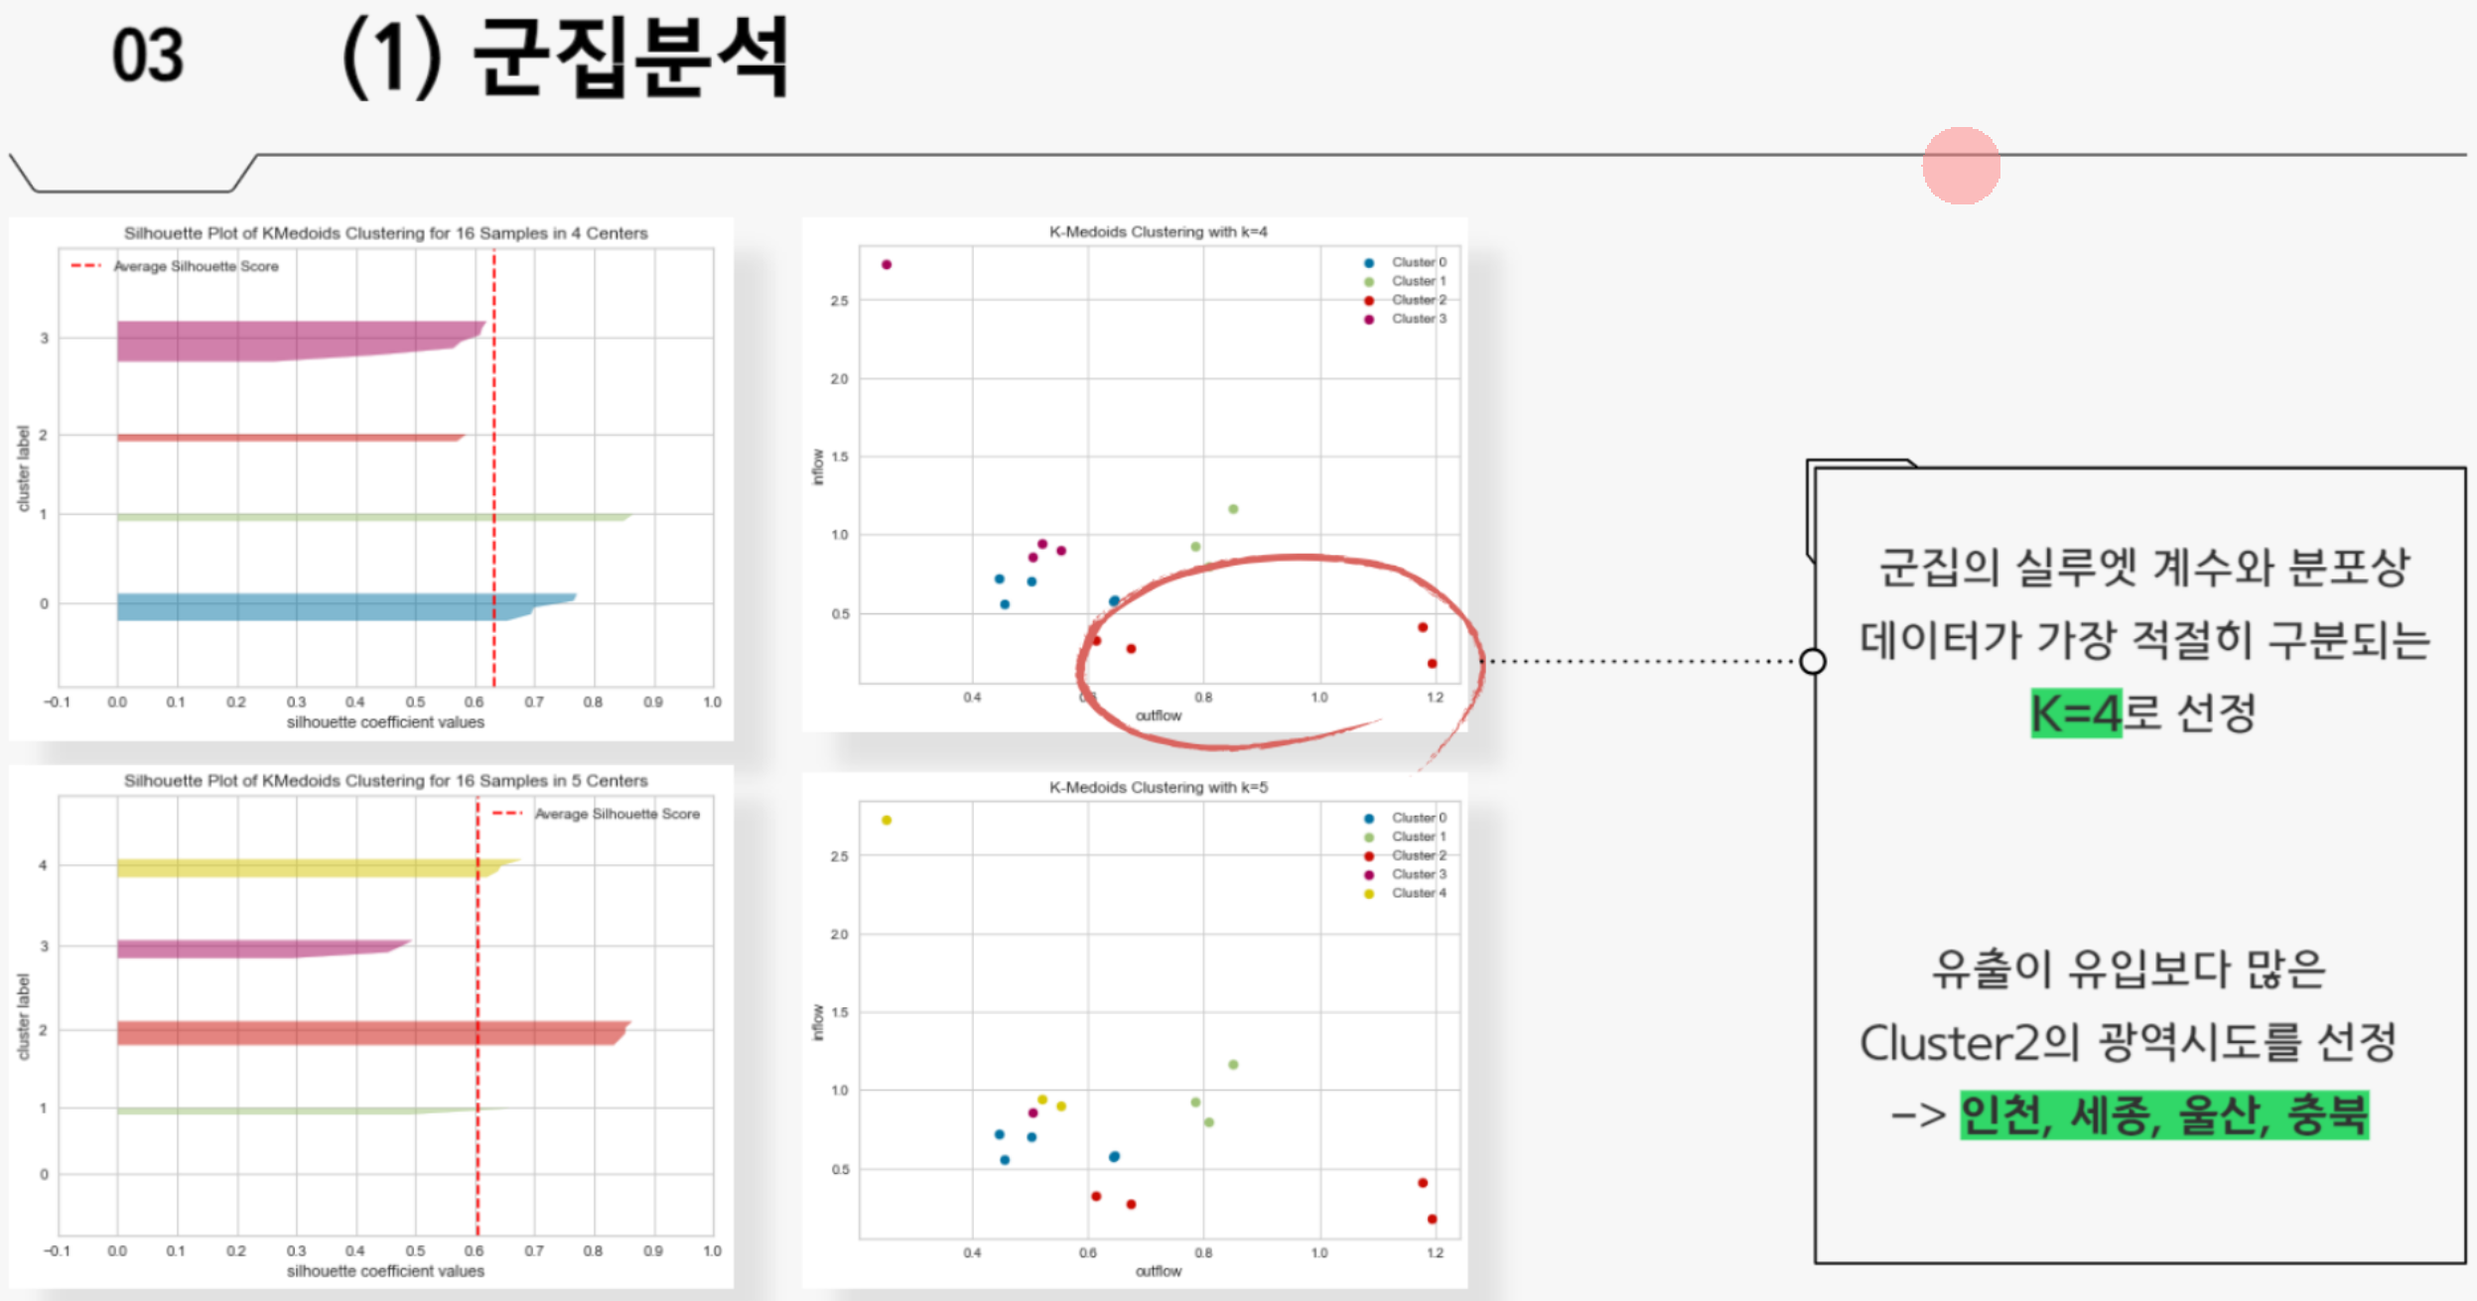
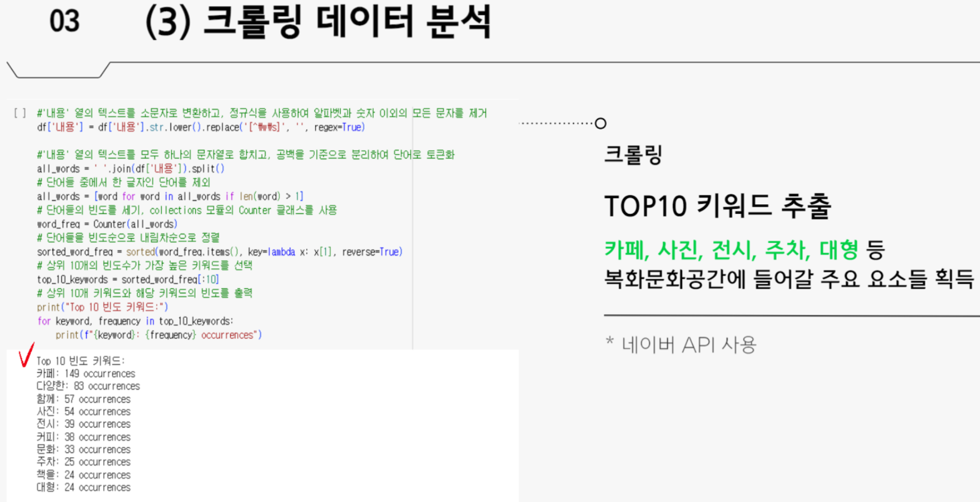
지난 기수 활동 현황 및 올해 계획
지난 기수 활동 현황 1: 코로나19 이후 복합문화공간을 활용한 지속가능한 지역문화프로그램 개발

Slide 7
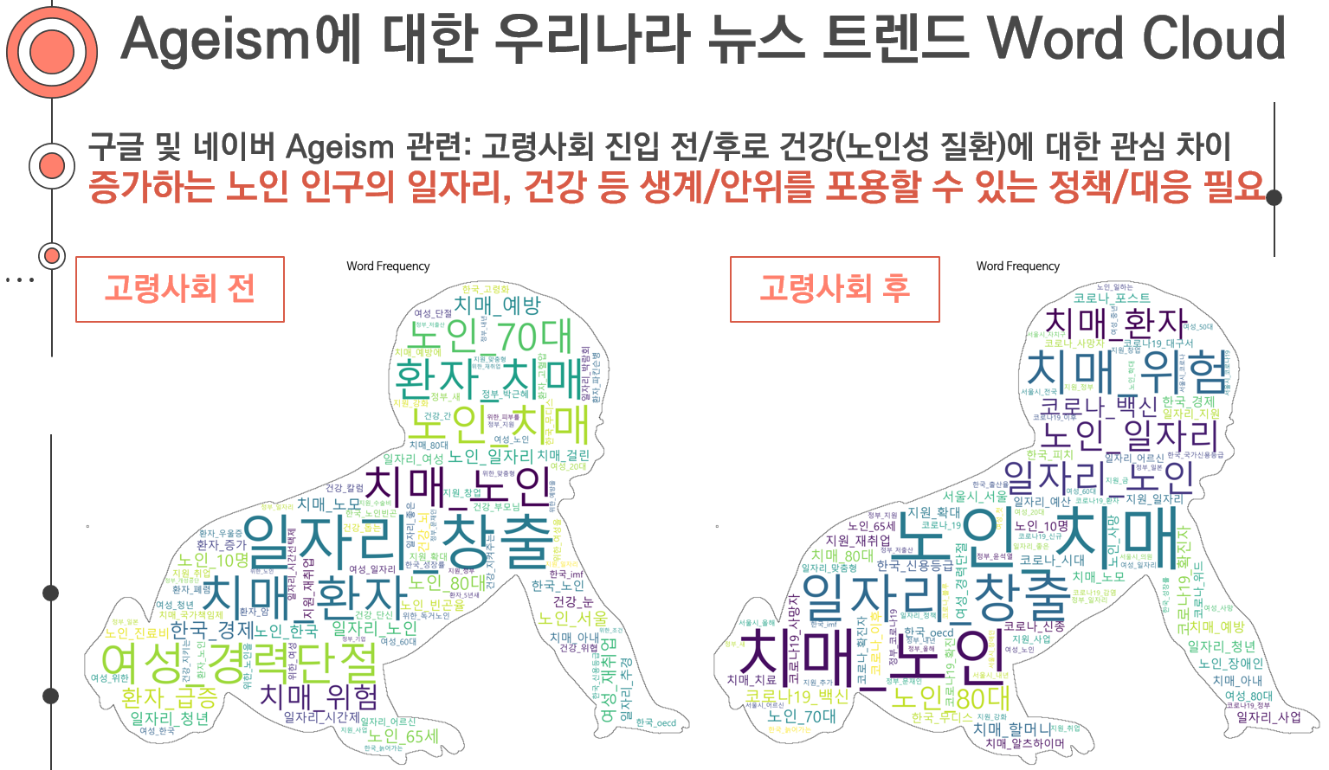
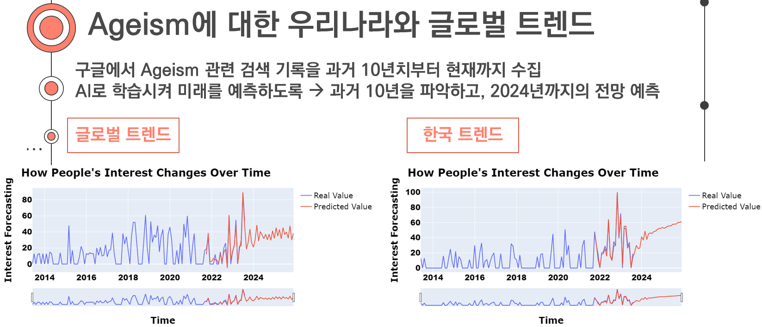
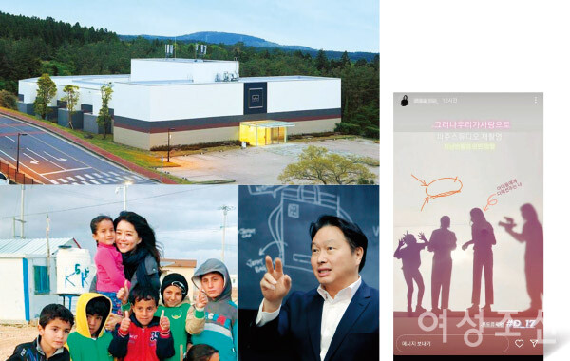
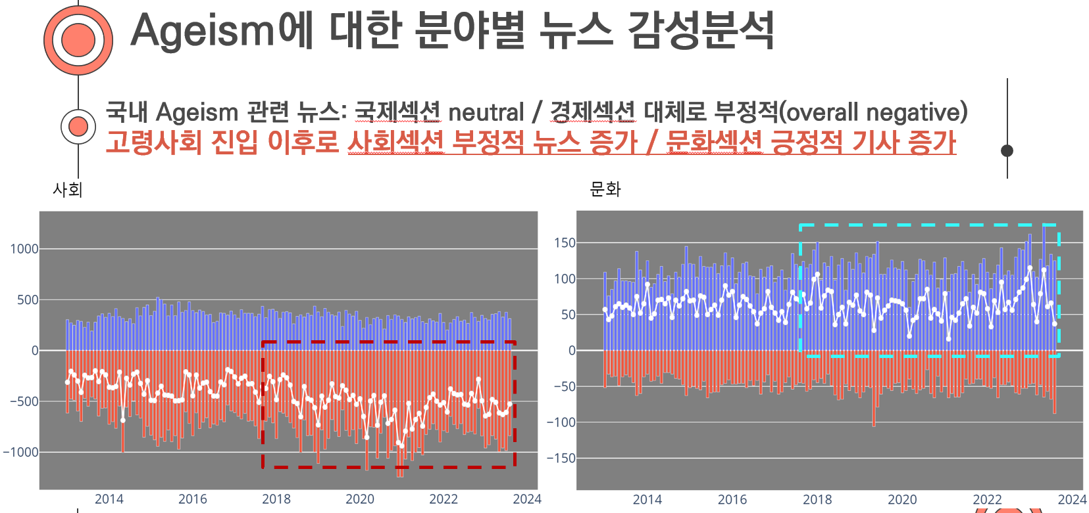
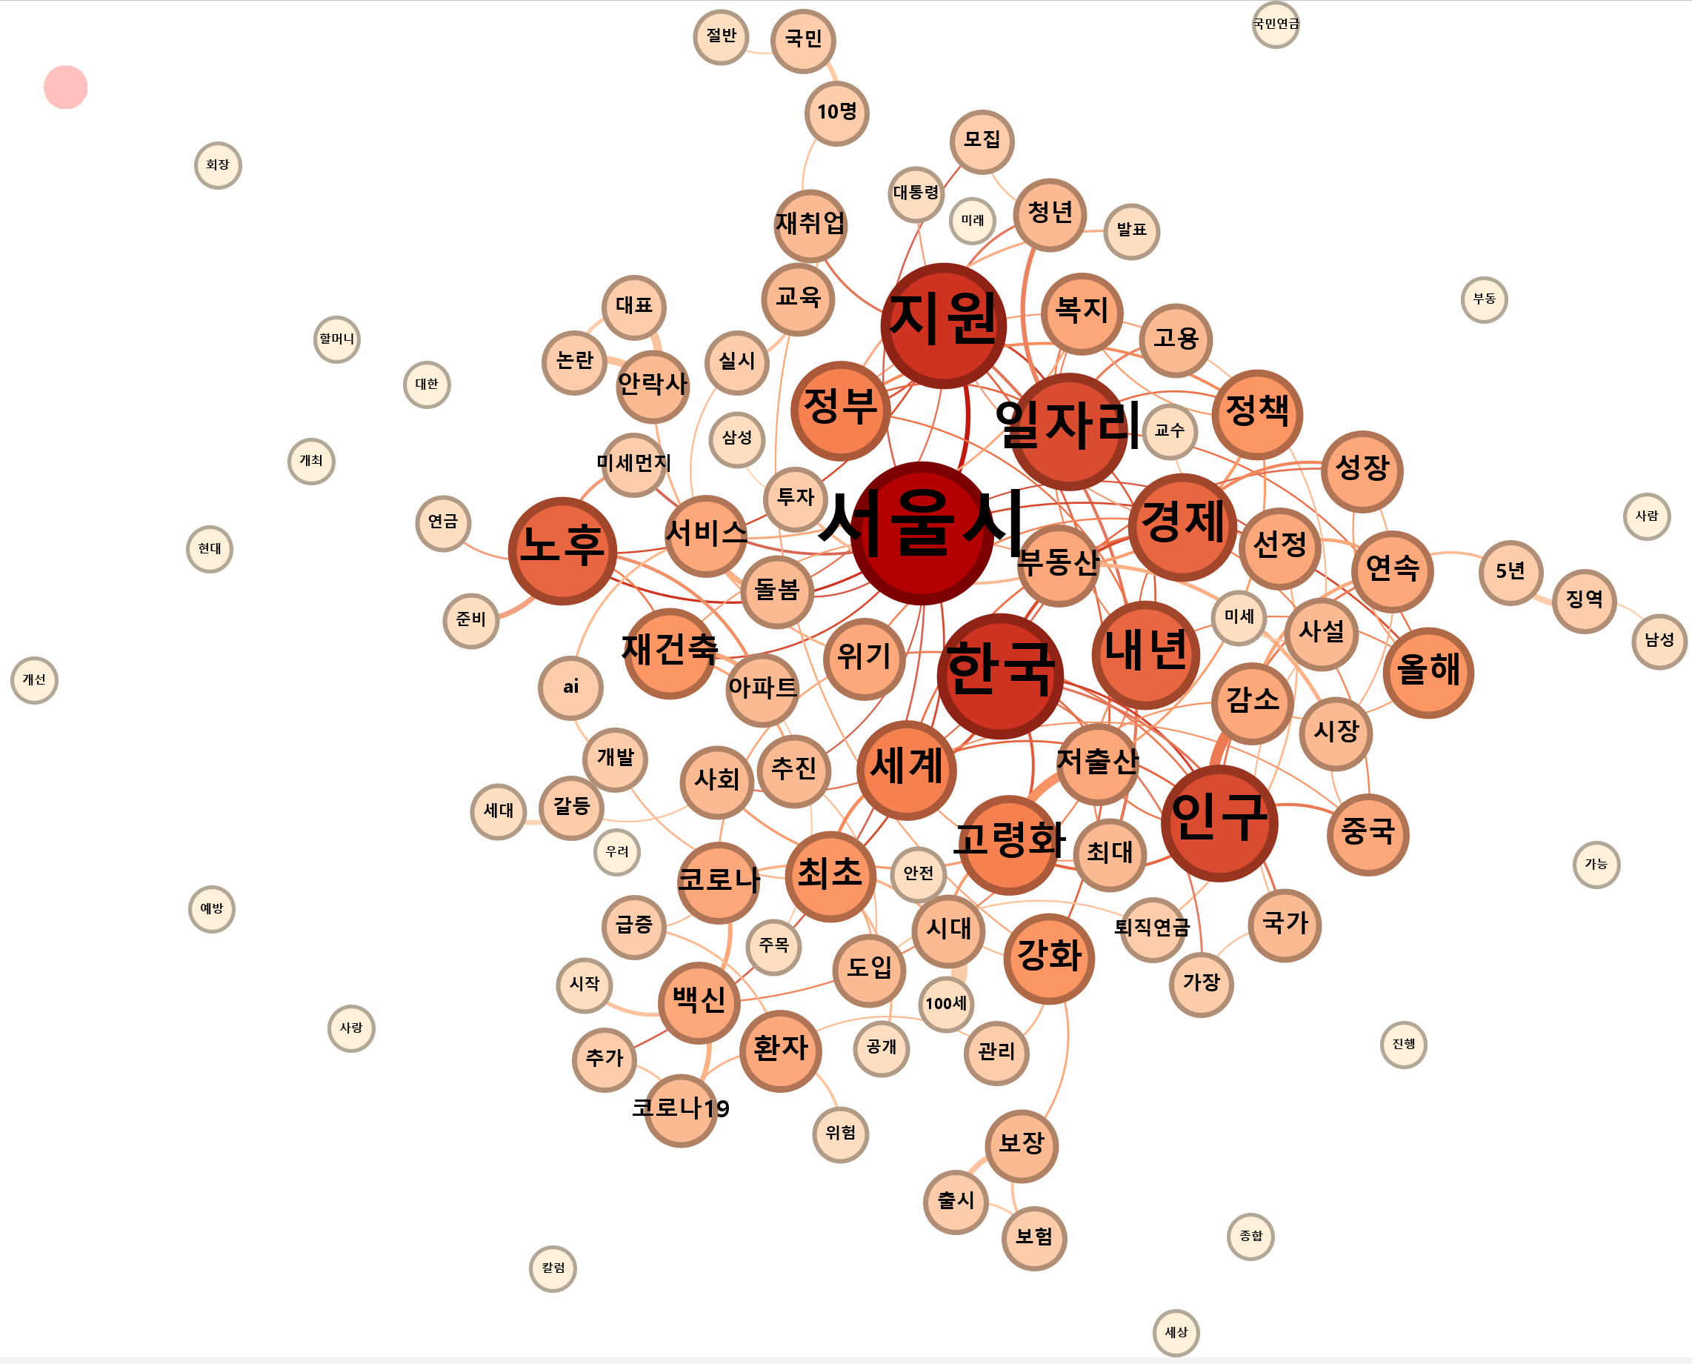
지난 기수 활동 현황 및 올해 계획
지난 기수 활동 현황2 : 제주 포도뮤지엄
“Ageism” 공감확산 텍스트데이터 테마 조성
(24년 3월 공개)

Slide 8
지난 기수 활동 현황 및 올해 계획
올해 계획: (상세내용 비공개)
[2023.02 - 2023.10] 치매 태도와 인식 변화를 위한 XAI 활용 미디어 텍스트 분석 및 컨텐츠 제작 플랫폼 개발 (Fund: 100,000,000 KRW), 융복합 연구공모단, SK T&C 재단법인
[2023.09 - 2024.04] AI 기반 갈등관리 DB 구축 및 운영방안 연구 (Fund: 2,500,000 KRW), 한국행정연구원, 경제인문사회연구회
[2024.01 - 2024.11] 기부 빅데이터와 설명가능한 인공지능을 활용한 개인 기부자 예측 연구 (Fund: 10,000,000 KRW), 나눔문화연구소, 사랑의열매
[2024.03 - 2024.8] AI 머신러닝 및 딥러닝 기반 KTX 수요 95% 정확성 예측, 빅데이터분석팀, 한국철도공사
[2024.05 - 2024.11] ChatGPT 활용 수요 예측 및 회계사 보다 성능 높은 이상징후 추정, 빅데이터팀, S-OIL

Slide 9
DEBA 소그룹
Contents
Ⅰ. DEBA 소그룹 소개
Ⅱ. 지난 기수 활동 현황 및 올해 계획
Ⅲ. DEBA를 통한 우리의 목표 및 계획

Slide 10
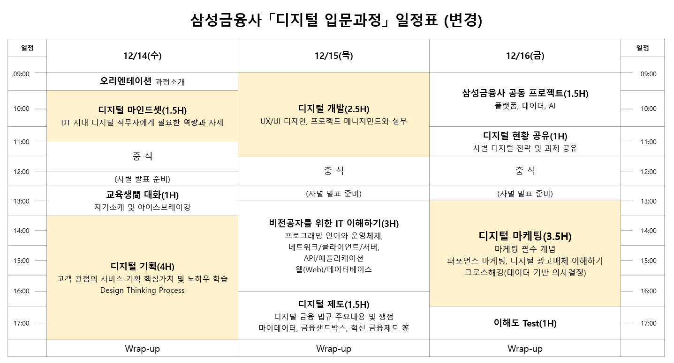
DEBA 통한 우리의 목표 및 계획
데이터애널리스트(DA) 및 데이터사이언티스(DS) 로써 데이터 패턴 발굴 및 전략 기획
(실제 김경원 교수님 운영 과정)

Slide 11
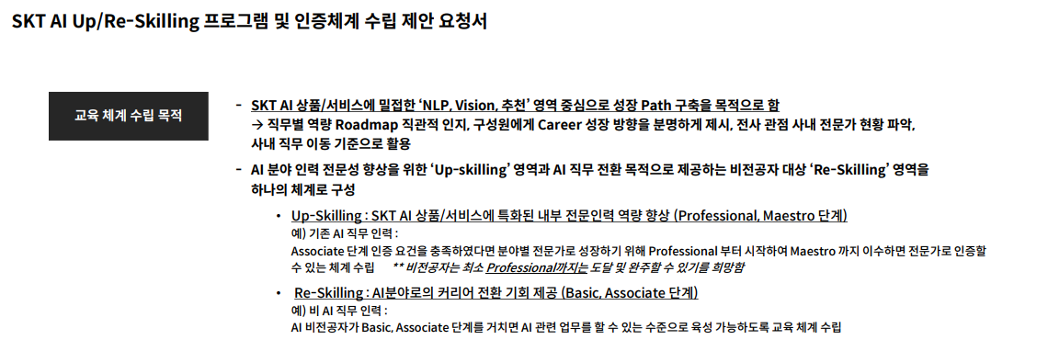
DEBA 통한 우리의 목표 및 계획
데이터애널리스트(DA) 및 데이터사이언티스(DS) 로써 데이터 패턴 발굴 및 전략 기획
(실제 김경원 교수님 운영 과정)

Slide 12
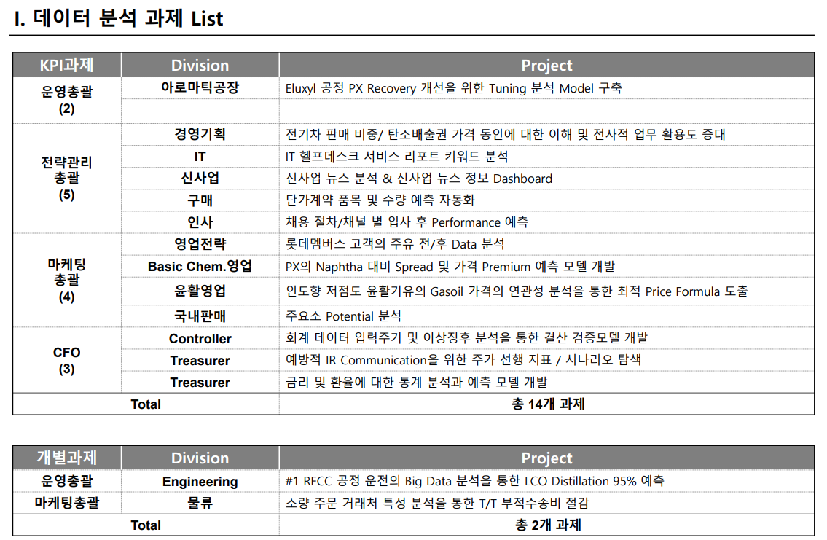
DEBA 통한 우리의 목표 및 계획
데이터애널리스트(DA) 및 데이터사이언티스(DS) 로써 데이터 패턴 발굴 및 전략 기획
(실제 김경원 교수님 프로젝트 및 채용 분야)

Slide 13
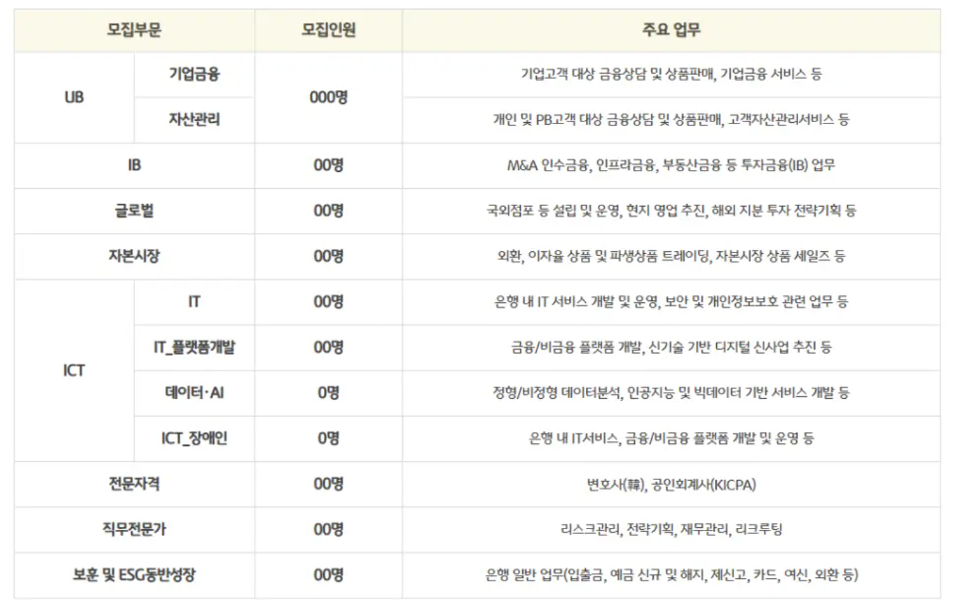
DEBA 통한 우리의 목표 및 계획
데이터애널리스트(DA) 및 데이터사이언티스(DS) 로써 데이터 패턴 발굴 및 전략 기획
(실제 채용 분야 상 DA & DS 수요)

Slide 14
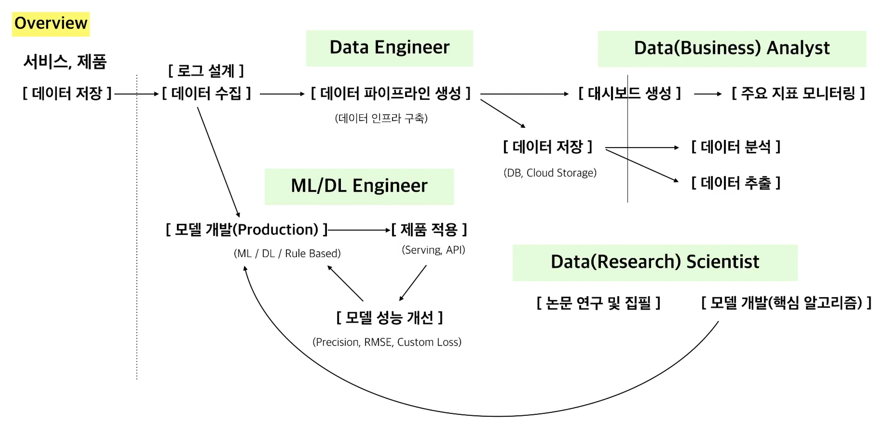
DEBA 통한 우리의 목표 및 계획
데이터애널리스트(DA) 및 데이터사이언티스(DS) 로써 데이터 패턴 발굴 및 전략 기획
1. 데이터 분석 및 실시간 시장 모니터링
2. 기존 제품/서비스 개선을 위한
신규 데이터 패턴 발굴
3. 신규 제품/서비스 비즈니스 수요 예측을 위한
고객 만족도 모니터링 및 마케팅 전략 제시

Slide 15
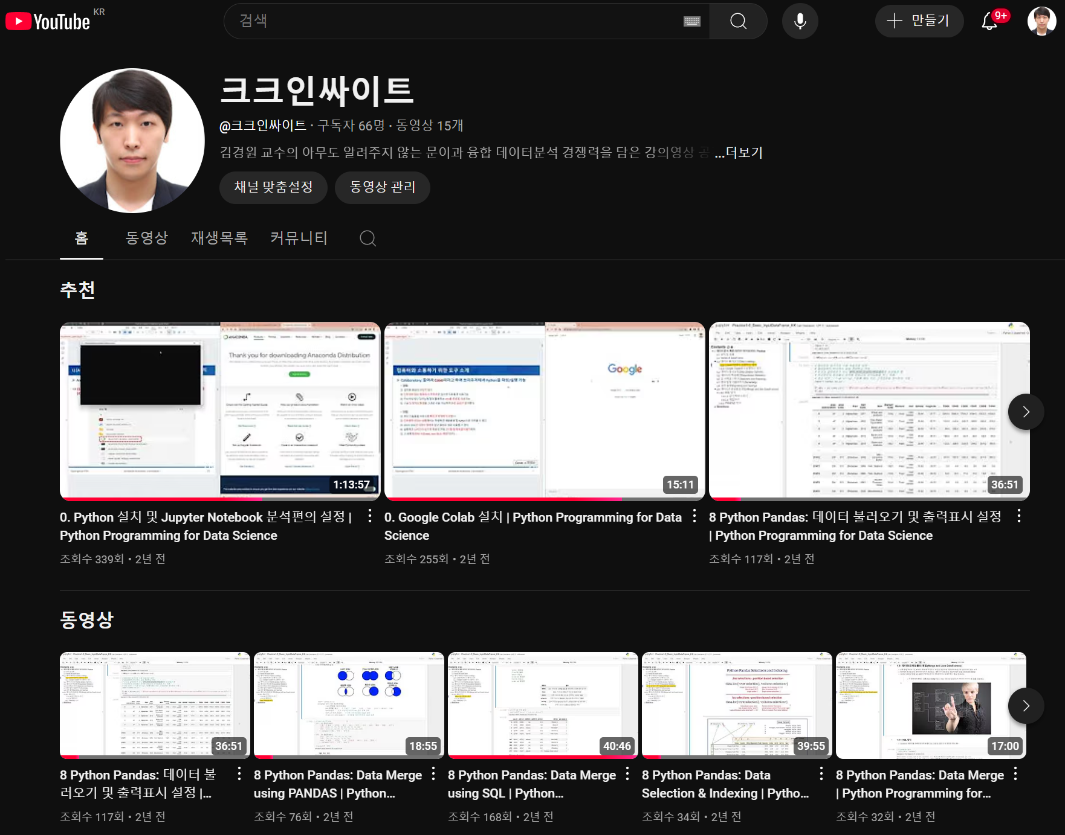
DEBA 통한 우리의 목표 및 계획
활동방향 및 데이터 분석가 브랜딩 증명을 위한 산출물 계획
[활동방향]
데이터 분석 도구 익히기: Excel + Python 등
미래 전망 예측 및 고객분석 기반 미래 행동예측 프로젝트
김경원 교수님 비공개 강의 제공 및 외부 소스 스터디
[데이터 분석가 브랜딩 증명]
1순위. 데이터기반 창업 > 논문 작성 > 공모전 참가
2순위. 데이터분석 전문가/준전문가 자격증,
빅데이터분석기사 자격증 등

Slide 16


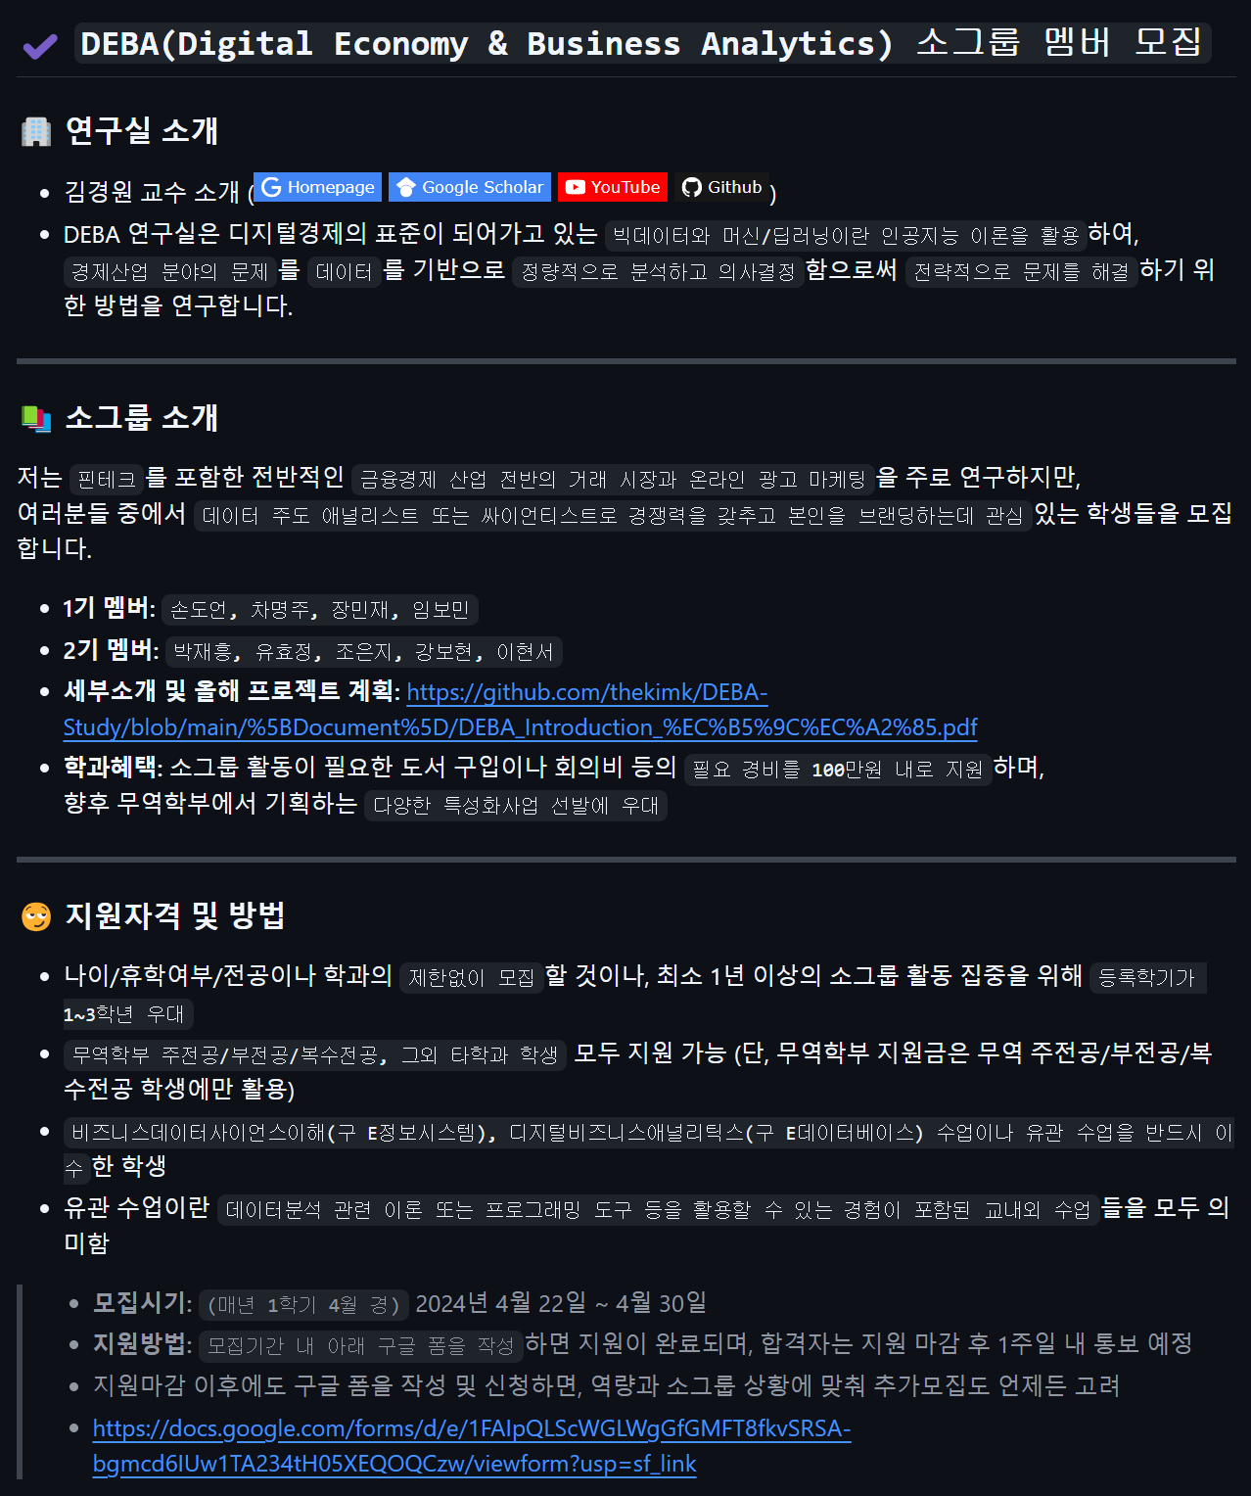
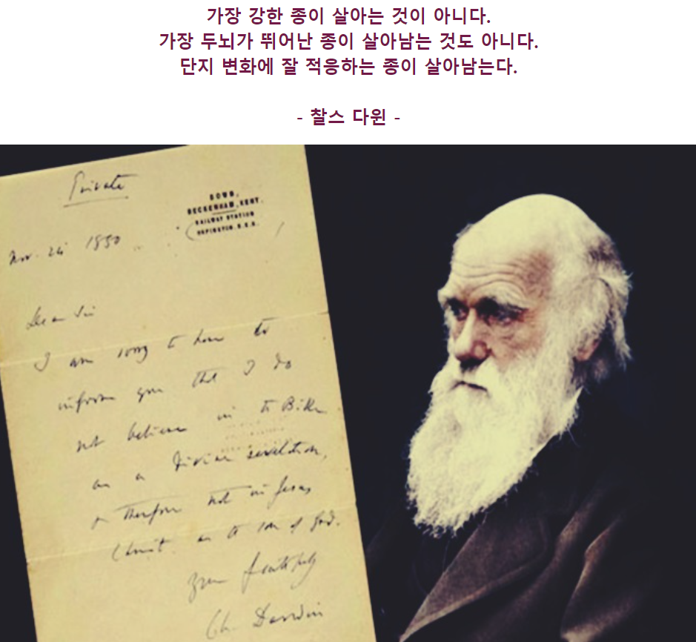
DEBA 통한 우리의 목표 및 계획
미래 방향
- 빅데이터와 인공지능은 결국 문제를 해결하기 위한 도구일 뿐, 본질은 문제를 해결하는 것
- 본질에 집중하여 누가 먼저 양질의 데이터를 찾고 분석하여 그 속에서 보석을 창출하는지 선착순 싸움
- 빅데이터와 인공지능을 이용하는 데이터사이언스를 활용하는 방식에 익숙해져야만 생존 가능할 것

Slide 17

발표 자료 다운
DEBA Research
김경원 교수 홈페이지

Slide 18
DEBA 소그룹
참고자료

Slide 19
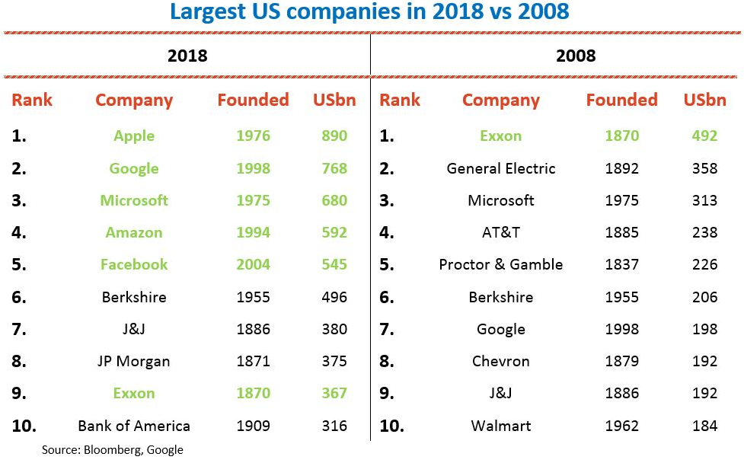
Global “Business” Trends
Largest Companies 2008 vs. 2018, a lot has changed
The US is where we are seeing more rapid changes in its biggest companies than any others.
The technology giants are achieving world domination by investing heavily in developing new products and services leading to an explosion in innovation and faster growth.

Slide 20
Global “Technology” Trends
Technology Vision: Beyond AI, Towards Artificial General Intelligence (AGI)
Enabling new AI technology and new AI experience for Data Science Analytics.
The need for human-level AI research in the AL industry including DeepMind, MS and Bengio.
TO-BE
: Experience-Driven End-to-End AI Service
AS-IS
: Function-Driven AI Service
Intelligence
AI
Intelligence
AGI
Human-like
Multi-Modal
Complex Reasoning
Task-Specific
Single Modal
Simple Perception
Reasoning
Causality
On-Device AGI
Multi-Modal AGI
Self -Evolving
AGI
Petascale
Von Neumann
Device Optimized
Voice
Gesture
Fragmented
Zettascale
Quantum Computing
End-user Personalized
Natural
Multi-Modal
Human-like
Learning by Interaction
Personalized
Interaction
Data & Compute
Interaction
Data & Compute
Interaction

Slide 21
Global “Technology” Trends
Technology Vision: Beyond AI, Towards Artificial General Intelligence (AGI)
AGI: The hypothetical intelligence of a machine that has the capacity to understand or learn any intellectual task that a human being can. (Wikipedia)
- Current AI solves one specific problem, and AGI solves multiple problems in a general way.
- Current AI responds to problems by pre-learning, and AGI responds to new, untrained problems.
Direction of changes in AI technology and consumer trends
Product & Service
구독 경제
플랫폼 경제
가치 > 가격 > 비용
: 제품 공유 > 제품 소유
: 생산자와 소비자의 연결
: 기업의 생존 방식
(가치 & 소비자 경험 중요)
Data Science
Customer Experience Analytics
DI for Things As Customers
: Personalization Analytics / AutoDA
: Multiplex Graph Analytics & Federated ML Training
Technology
Intelligence
필요한 데이터를 스스로 찾는 학습
상식을 가진 범용 AI
: Passive Intelligence → Active Intelligence
: 특화 AI (특정분야 Task가 가능한) → 범용 AI
Data & Computing
Terabyte → Peta → Exa → Zetta
CPU/GPU/NPUs → Quantum Computing
＊Data Volume 변화 : Tera (10¹²), Peta (10¹⁵),
Exa (10¹⁸ ), Zetta (10²¹)
＊HW Accelerators의 변화

Slide 22


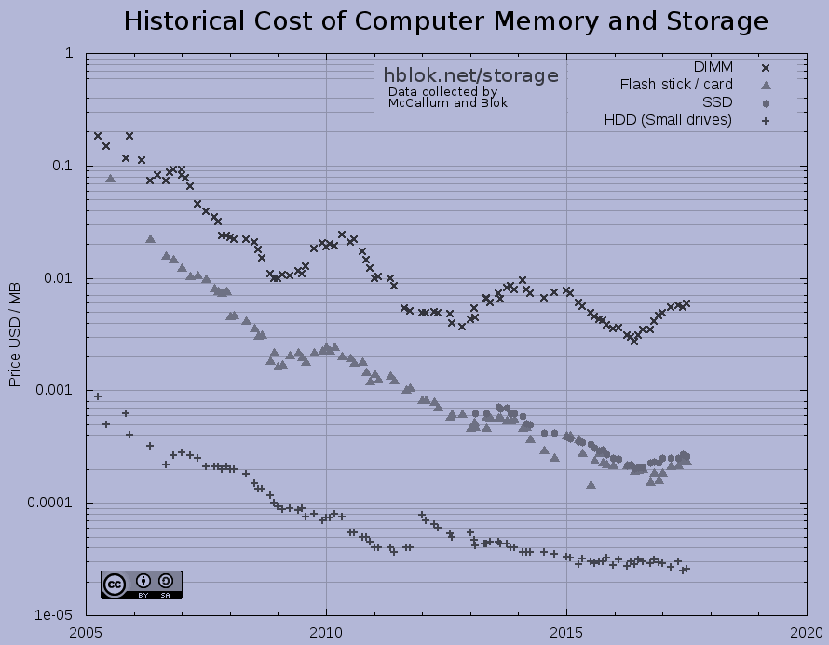

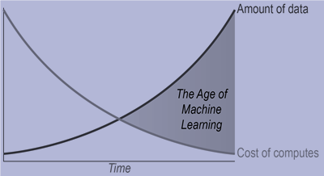
“Artificial Intelligence” vs. “Data Science”
02
인공지능(AI)
데이터분석(DA, DS)
03
: 인간의 뇌처럼 그리고 이를 넘어,
빅데이터의 모든 패턴을 파악하고 의사결정 후보를 자동 생성하는 알고리즘류
: 인간이 말/행동으로 삶을 선택하듯,
BigData와 AI를 사용 실제 문제를 해결하는 과정
Covers “Technologies”
Covers the practical “Business” of advanced analytics, statistics, machine learning, and the necessary big data preparation in a convergence context.
Artificial Intelligence
Statistical Inference
Machine Learning
Data Science
Deep Learning
Big Data
RBM (Restricted Boltzmann Machine)
DBN (Deep Belief Network)
CNN (Convolutional Neural Network)
Deep Reinforcement Learning
01
빅데이터(Big Data)
: 인간의 5가지 감각처럼,
디지털기기로 생성되는 수많은 데이터

Slide 23
“Artificial Intelligence” vs. “Data Science”
Global Trend
용어정리:
AI(인공지능)는 컴퓨터가 사람처럼 사고하고 행동할 수 있게 해주는 기술 도구
Data Science(데이터과학)은 빅데이터 재료에 AI 기술을 사용하여
인간과 사회의 문제들을 해결하는 융합 도구
비즈니스와 기술 방향:
AI기술은 더욱 인간에 가까운 AGI를 향해가고 있으며,
비즈니스는 전통적인 하드웨어와 제품을 넘어 디지털 사회 중심 서비스로 수익구조 다변화수익구조 내 상위 Top 5는 로봇, 비서, 헬스, 마케팅 및 광고, 운영효율화로,
특정 국가를 막론하고 기업과 학계에서 연구역량을 집중

